Slide 1



SISTEMAS OPERATIVOS
UNIDAD 3
ADMINISTRACION DE MEMORIA

Slide 2
ESTRUCTURA DE LA MEMORIA
Indice |  |  |  |  | 0
0 |  | una casilla = 1 byte = 8 bits ; 1Bit
1 |  |  |  |  | 1
2
3
4 |  |  |  | Binario | Decimal
. |  |  | 1 Byte = | 0 0 0 0 0 0 0 0 | 0
. |  |  |  | 2⁷ 2⁶ 2 ⁵ 2⁴ 2 ³ 2² 2¹ 2⁰ | 255
.
.
65535

Slide 3
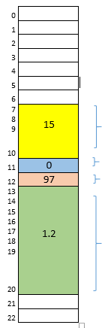
Como se almacena una variable en la memoria
# include < iostream >
Using namespace std;
Int main() {
int a = 15;
bool b;
char c = “a”;
doublé r = 1.2;
string
}
a
4 bytes
1 byte
1 byte
8 bytes
ASCII = 0 A 255

Slide 4
Mostrar el tamaño que ocupa un tipo de dato en memoria
# include < iostream >
Using namespace std;
Int main() {
count << “int ” sizeof (int)<< endl;
count << “char ” sizeof (int)<< endl;
count << “bool ” sizeof (int)<< endl;
count << “double ” sizeof (int)<< endl;
count << “string ” sizeof (int)<< endl;
}
Pantalla
Int: 4
Char: 1
Bool: 1
Double: 8
String: 4

Slide 5
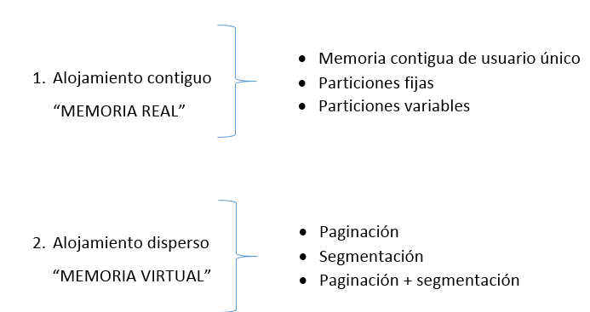
Esquemas de organización de memoria

Slide 6
Estrategias de administración de memoria virtual
Fetch por demanda
Traer, ir a buscar
Cargar Por anticipado
Colocación
Reemplazo
Traer una página de memoria secundaria a memoria primaria
Donde poner en memoria real un segmento o página nueva
Que página o segmento debe reemplazarse para hacer espacio a una página nueva o segmento cuando la memoria primaria esta llena

Slide 7
Memoria virtual y memoria Real
Sistema dedicado a un solo usuario o memoria contigua de usuario único
Sistemas de multiprogramación
Memoria
Real
Se requiere que el alojamiento sea contiguo, es decir el proceso se debe cargar completo en memoria
Virtual
El alojamiento es disperso, eso significa que un proceso se puede dividir en porciones mas pequeñas e ir moviendo a memoria estas porciones con forme se van requiriendo.
Particiones fijas
Particiones variables
Paginación
Segmentación
Segmentación + paginación
Sistemas de multiprogramación

Slide 8
Dispositivos de memoria y su velocidad de acceso
Parámetros: velocidad, tamaño, costo
Registros
Cache
Memoria principal
Discos de estado sólido
Discos magnéticos
Discos ópticos
Tapes, Cintas, cartuchos
Estan conectadas directamente a la CPU, por eso la CPU las puede Accesar de forma directa lo que las hace muy rápidas
Velocidad, tamaño,
costo
Esa conexión con la CPU no es de forma directa, Necesitan de un dispositivo intermedio
Llamado controlador que lo que hace es no distraer a la CPU atendiendo al dispositivo

Slide 9
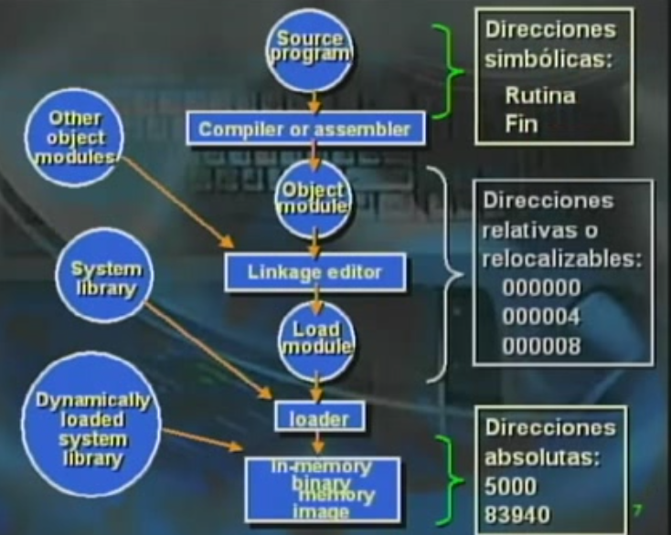
Etapas por las que pasa un proceso para ejecutarlo
Nombres usados por el programador
Las etiquetas son cambiadas por un desplazamiento dentro del programa en memoria

Slide 10
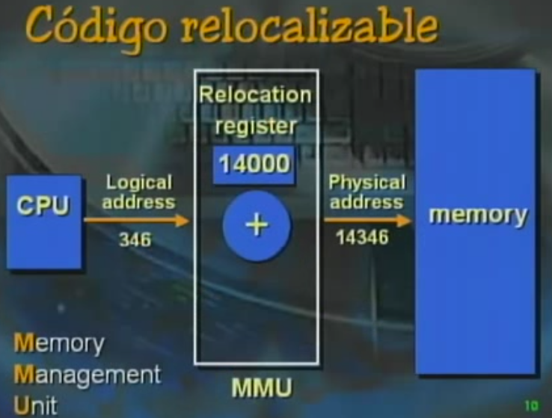

Slide 11
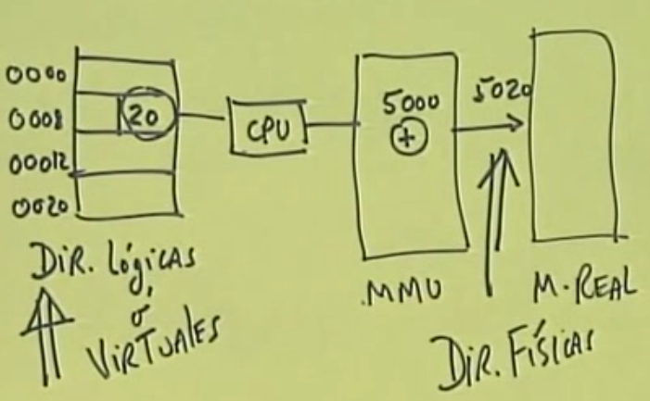
Direcciones lógica vs direcciones físicas
Un programa maneja direcciones lógicas, estas direcciones son las que toma la CPU y se las pasa MMU para sumarle el registro base y con este calcular la dirección física y ubicar esta dirección en memoria principal o real.
En resumen el espacio de las direcciones lógicas, virtuales o relativas pueden ser diferentes a las direcciones físicas o reales.

Slide 12
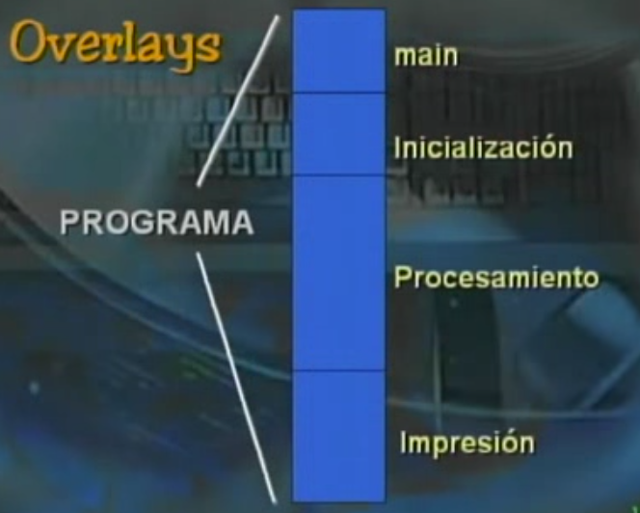
Técnica de overlays
Se usa cuando el programa que se quiere cargar no se necesita tenerlo todo en memoria principal, es decir solo cargar en memoria aquellos datos que se necesitan. El programa se divide en porciones.
Por ejemplo un sistema de nómina:
Inicialización de archivos
Procesamiento
impresión

Slide 13
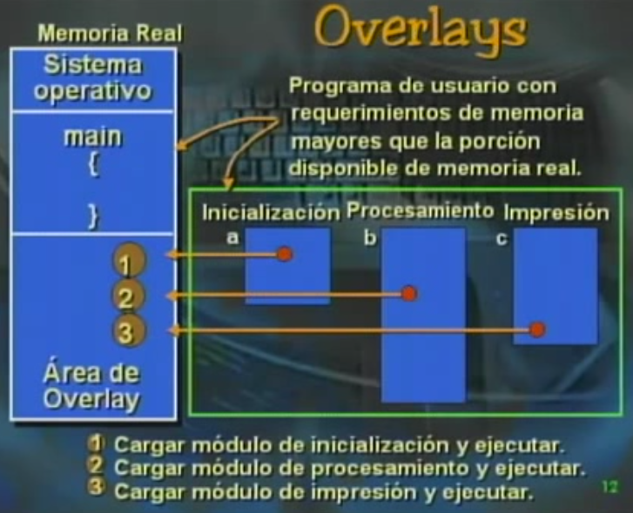
En resumen el programa se divide en porciones que se llaman overlays e ir cargando a memoria de acuerdo a un programa principal cada una de estas porciones a medida que se van requiriendo

Slide 14
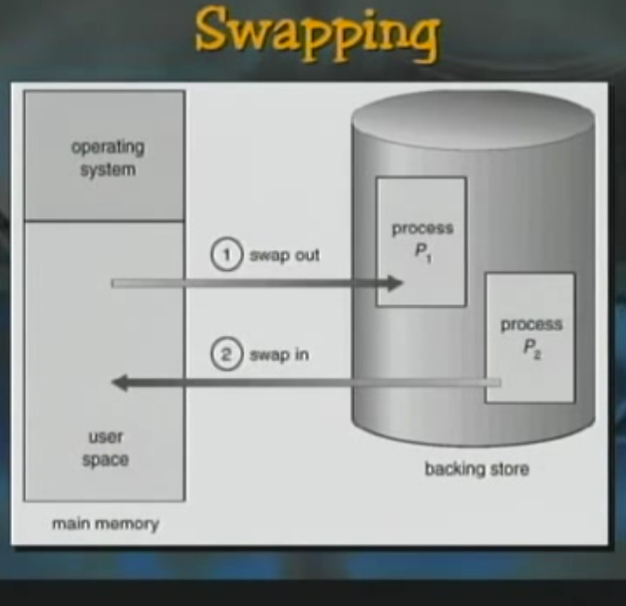
Técnica de swapping
A diferencia del overlays aquí se trata de mover a memoria programas completos que por lo general residen en memoria virtual (DD), pero la memoria se llena y no puede cargarlo todos al mismo tiempo.
El S.O. hace swap out cuando la copia del proceso que esta en memoria (copia del que esta en el disco) es alterada por algún procesamiento, de lo contrario no hace swap out para evitarse una operación de E/S a disco.

Slide 15
Retornando a los esquemas de admon de memoria
Memoria contigua de usuario único
Particiones fijas
Particiones variables
Almacenamiento contiguo
Almacenamiento disperso
Mismo tamaño
Diferentes tamaños
Particiones fijas y variables se dan solo en sistemas de multiprogramación
Paginación
Segmentación
Paginación + Segmentación
Técnicas

Slide 16
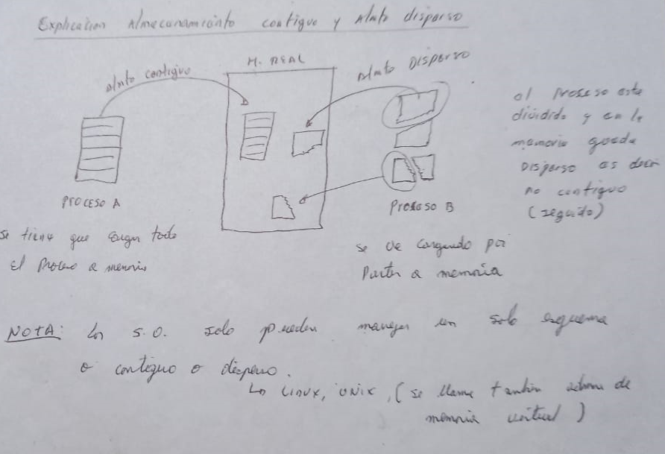

Slide 17
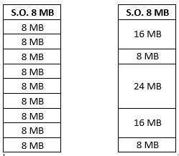
Esquema de alojamiento contiguo con particiones fijas
Tamaños fijos Tamaños variables
En ambos casos cada partición funciona independientemente y tiene que correr un proceso completo en la partición.
Cada partición está protegida evitando que un proceso invada otra partición

Slide 18
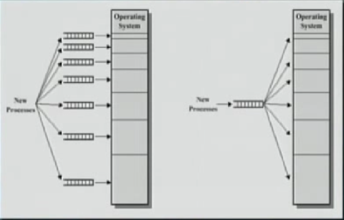
Esquema de alojamiento contiguo con particiones fijas
P
Q
En cada esquema se puede tener una cola de procesos por cada partición (P) o una cola de procesos para todas las particiones (Q)

Slide 19
Esquema de alojamiento contiguo con particiones fijas
Cuando tengo el sistema de particiones fijas de diferentes tamaños se tiene el siguiente problema:
Decidir cual sería la mejor partición para correr un proceso?
Si se tienen varias alternativas bajo que criterio escojo o selecciono la mejor partición a utilizar?
Esta pregunta la resolveremos mas adelante.

Slide 20
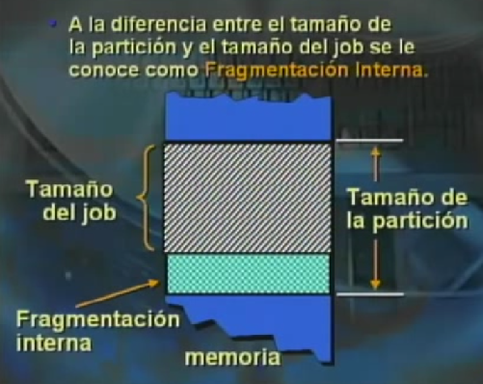
Fragmentación interna
Es la diferencia entre el tamaño del Job y el tamaño de la partición de menoría.

Slide 21
Fragmentación externa
Cuando un proceso no puede entrar a memoria por que no cabe en ninguna partición, entonces se están desperdiciando todas las particiones completas.
Recordemos el caso en el que tenemos una sola cola de procesos que alimenta a todas las particiones, puede darse el caso que el proceso que se quiere ejecutar no quepa en ninguna de las particiones disponibles o de las que están libres, y por lo tanto no puede entrar a memoria. En ese caso se están desperdiciando particiones completas que aunque no se estén usando, no se pueden utilizar para mover allí el proceso que se quiere ejecutar.
En este caso hay desperdicio de particiones completas y es lo que se conoce como fragmentación externa.
Fragmentación total
Es la suma de la fragmentación interna mas la fragmentación externa.

Slide 22
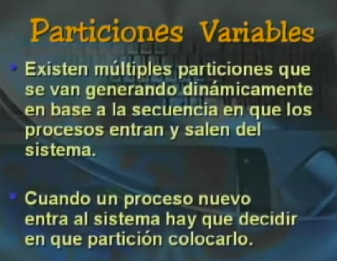
Esquema de alojamiento contiguo – particiones variables
A cada proceso se le va asignando justamente la memoria que necesita

Slide 23
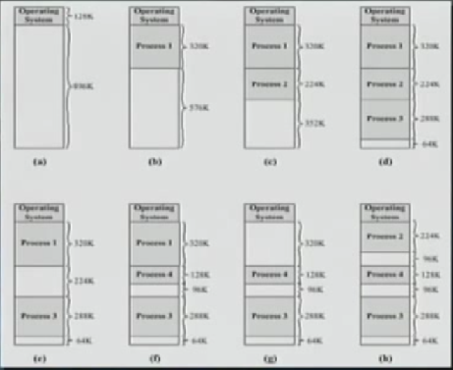
Esquema de alojamiento contiguo – particiones variables
Fragmentación externa

Slide 24
Esquema de alojamiento contiguo – particiones variables
En el esquema anterior, las particiones se van generando dinámicamente de acuerdo a los procesos que van llegando por tamaño.
Al final podremos tener fragmentación interna y externa en esta dinámica.
El S.O. debe llevar un registro de todos esos huecos en memoria para diferentes objetivos, entre ellos para decidir en que hueco de memoria se debe mover un proceso que se quiere ejecutar.
Para ello veremos las estrategias de colocación que funcionan tanto en particiones fijas como en particiones variables.

Slide 25
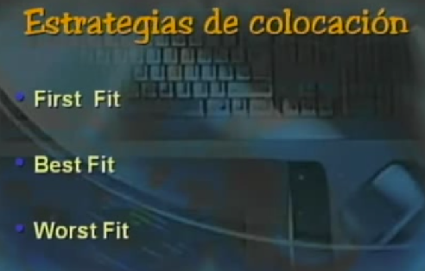
Se trata de decidir en que lugar debo mover un proceso que quiere entrar a memoria
Ajuste en el hueco disponible

Slide 26
Estrategias de colocación
Estas estrategias funcionan de la siguiente forma:
Primer ajuste:
Ubicar al proceso en el primer hueco que quepa. Esta estrategia optimiza el uso de la CPU porque dura menor tiempo desocupada.
Mejor Ajuste:
Verifica la lista de los huecos y coloca el proceso en donde el desperdicio de memoria sea menor. Optimiza el uso de la memoria.
Peor ajuste:
Asigna el proceso en el hueco mas grande posible, para que la fragmentación interna sea mayor, pero que permita hacer asignaciones futuras. Lo bueno es que si un proceso no cabe en el primer hueco que encuentra ya no busca mas, puesto que los huecos están organizados de mayor a menor.

Slide 27
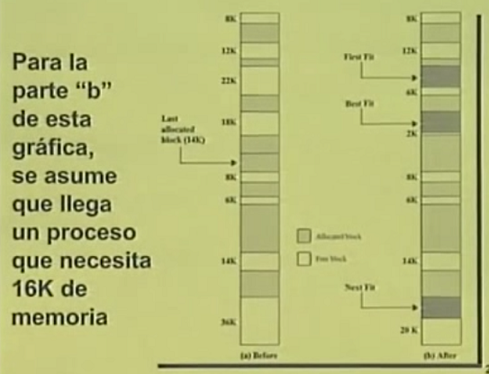
Estrategias de colocación

Slide 28
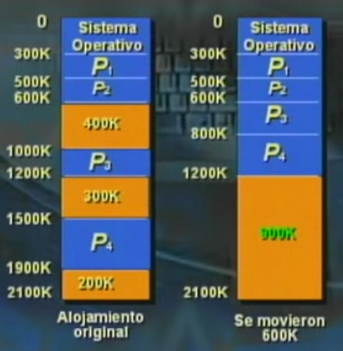
Técnica de compactación
Se usa cuando a través de la ejecución de los procesos la memoria se llena de huecos durante el procesamiento de la información y los procesos pendientes por entrar a memoria no cabe en ninguno de esos huecos.
Es importante aclarar que mientras se da el proceso de compactación, el S.O. no puede hacer ninguna otra cosa puesto que es un proceso delicado al tener que mover todas las direcciones de un programa, reorganizarlas y al tiempo mover todos los espacios libres y compactarlos en uno solo.
Ejemplo: transbordador espacial.

Slide 29
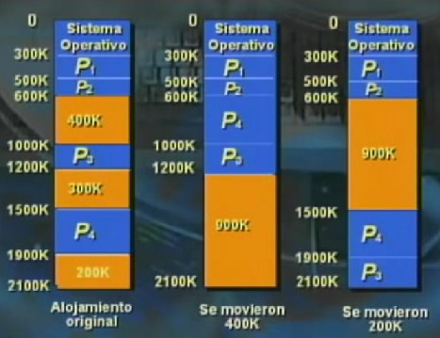
Técnica de compactación
En este ejemplo vemos otra forma en que se pueden mover los procesos para hacer espacio en memoria
El S.O. debe estar diseñado para analizar cual movimiento es el mas adecuado para la compactación

Slide 30
Técnica de aglutinamiento
Se usa cuando el S.O. es capaz de reconocer cuando quedan dos huecos seguidos producto de la terminación de un proceso y es capaz de unirlo en uno solo. Se dice en entonces que el S.O. maneja la técnica de aglutinamiento.
Esta técnica puede ser complementaria a la de compactación o una técnica independiente o distinta, ambas técnicas son soportadas por los S.O. modernos.
Miremos en el siguiente esquema como se encuentra la memoria antes que termine el proceso J2.

Slide 31
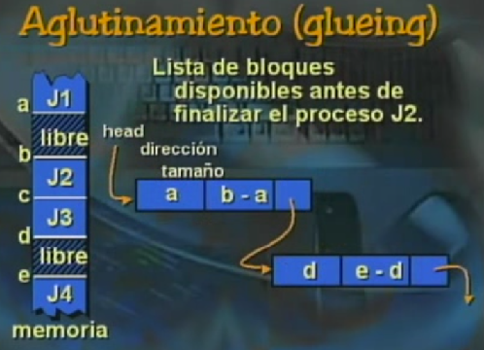
Estrategias de colocación

Slide 32
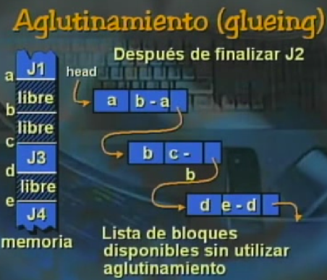
Técnica de aglutinamiento
Ahora después de terminar el proceso J2.
Aquí no ha manejo de la técnica de aglutinamiento

Slide 33
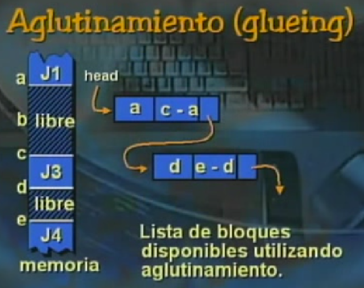
Técnica de aglutinamiento
Ahora aplicando la técnica de aglutinamiento.
manejo de la técnica de aglutinamiento

Slide 34
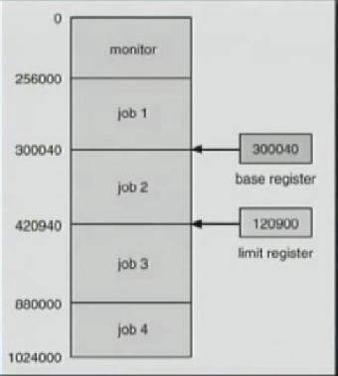
Protección de memoria
El S.O. no debe permitir que un proceso invada porciones de memoria de otros procesos a menos que exista comunicación entre los procesos.
Para manejar esta protección, se maneja el concepto de registro base y registro límite.
Así las cosas un usuario no puede accesar la información de otro programa.

Slide 35
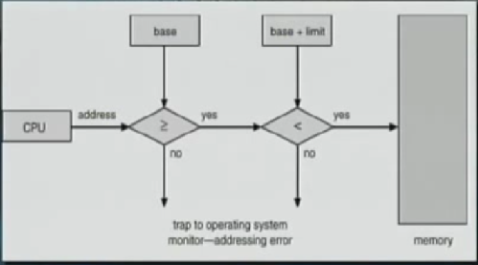
Protección de memoria
Lógica

Slide 36
Estrategias o políticas de admón de memoria virtual
Estrategia o política de fetch (carga):
Paginación por demanda:
Una página es cargada a memoria solamente cuando se va a utilizar.
2. Paginación anticipada:
Traer páginas y cargarlas a memoria aun cuando esas páginas no han sido accesadas o referenciadas por el proceso pero que se pueden necesitar en un futuro. Por lo general se traen las páginas contiguas a la llamada.
La mayoría de los S.O. usan paginación por demanda.

Slide 37
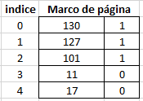
Estrategia o política de colocación
¿ que ocurre si se desea accesar una página que no está en memoria?
Rta: Se genera un fallo de página generando un “overhead” para traer la página a memoria.
1 -> Esta cargada en memoria
0 -> No está cargada en memoria
Si se intenta cargar la página 3 o 4 ocurre un fallo de página
Un proceso que tiene 5 páginas

Slide 38
Que ocurre en un page default?
Se intenta accesar la página
Si la página esta en memoria ir a 8
Se genera un TRAP para el sistema operativo (Interrupción)
Encontrar un marco libre para colocar la página que se leerá de disco
Leer página de disco y cargarla en marco de página en memoria real
Actualizar tabla de páginas
Finalizar la TRAP
Accesar la página

Slide 39
Que ocurre si no hay un marco de página libre?
Rta: Se debe hacer un reemplazo de páginas:
Mediante un algoritmo de selección la página que es conveniente retirar de memoria (se graba en disco) para dejar el espacio para la página nueva.
Es deseable que el algoritmo que se utiliza para el reemplazo de páginas no genere muchos fallos de páginas en futuras referencias.

Slide 40
Estrategias de reemplazo
Aleatorio (Randon)
Optimo (OPT)
Primera en llegar primera en salir (FIFO)
Menos recientemente utilizada (LRU)
Aproximaciones ( se conocen como Reference bit, segunda oportunidad o como Reloj (Second chanse – clock)
Algoritmos basados en conteo
Menos frecuentemente utilizada (LFU)
Mas frecuentemente utilizada (MFU)

Slide 41
Estring de referencia a páginas
El string de referencia a un proceso es el listado de todas las páginas que el procesos ha accesado en un periodo de tiempo.
PROGRAMA PROCESO ACCESA A PÁGINAS EN MEMORIA
Rendimiento de estrategia de reemplazo
Es comparar cada una de las estrategias de reemplazo para saber cual es su eficiencia.
El rendimiento R se define como:
R = 1 – F donde;
F = # de fallos de página / # total de referencias

Slide 42
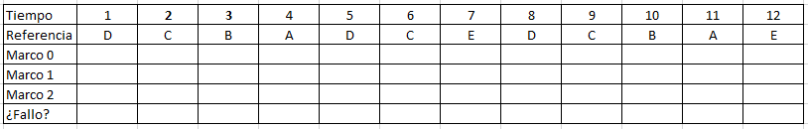
Como entran y salen las páginas en c/u de las estrategias de reemplazo
R = 1 – F
F = #Fallos / #Total de referencias

Slide 43
UNIDAD3 ADMON DE MEMORIA EJERCICIOS RESUELTOS.docx

Slide 44
Gracias

